Slide 1
电路分析课程 在线考试系统设计与开发
张滨浏
2011029050016

Slide 2
一、 毕设做什么？ 二、 怎么做？ 三、 已经完成的部分 四、 技术难点

Slide 3
一、毕设做什么？
任务书上：
设计并开发出一套电路分析课程的在线考试系统。
1. 集练习、测试自动化于一体；
2. 具有教学题库管理、考题自动生成、在线测试、自动化评分、成绩登记等功能。

Slide 4
一、毕设做什么？
我的计划：
① 系统流程图
② 系统模块及功能介绍

Slide 5
一、毕设做什么？
① 系统流程图

Slide 6
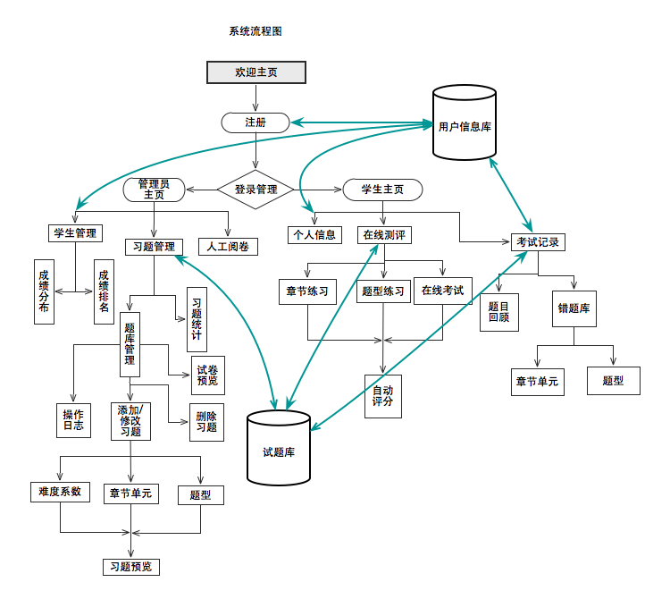

Slide 7
一、毕设做什么？
② 系统模块及功能简介

Slide 8
一、毕设做什么 ② 系统模块及功能简介
账户管理：支持以学生或者教师的身份注册并登录，方便考试管理；
2. 管理员模块：
① 题库管理：
• 添加/修改试题：按「难度系数」、「章节单元」、「题型」来添 加习题，添加完可以预览试题；
• 删除习题：对于不适用的试题可以进行删除；
• 试卷预览：完成习题的添加后对整卷进行预览；
• 题目错误率统计；
• 操作日志：出于安全，任何对题库的操作与浏览均被记录进日志。
② 学生管理：
• 查看学生成绩分布、排名统计等。
③ 人工阅卷：
• 对于公式较多的题目或主观题进行手工评卷。

Slide 9
一、毕设做什么 ② 系统模块及功能简介
3. 学生模块：
① 查看/修改个人信息：
• 学生登录后查看个人信息，确认信息无误后进行在线测评。
② 在线测评：
• 按「章节单元」、「题型」进行练习（从题库中随机抽取部分题目），或 者「在线考试」；
• 练习或者考试均按「章节单元」、「题型」、「难度系数」等自动组卷；
• 防作弊：考试自动全屏、禁止鼠标右键、禁止F5刷新、随机出题等防止 作弊；
• 考试时全程计时，时间与服务器同步；
• 考试时系统每五分钟自动临时保存答卷，也可考生手动保存，防止故障；
• 自动评分：考生交卷或者时间到后，将试卷内容提交到服务器，系统自动 为客观题评分后，直接显示得分情况。
③ 考试记录：
• 错题库：按「章节单元」、「题型」显示错题记录及解析；
• 题目回顾：查看已做习题的答案及解析。

Slide 10
二、怎么做？
我的计划：
① 技术：
根据MVC设计模式，
使用「MEAN」架构
② 设计：
依赖一定的前端框架，
参考国外类似站点的设计

Slide 11

二、怎么做？
① 技术
MVC 设计模式：
控制器(Controller)
负责转发请求，对请求进行处理。
视图(View)
界面设计人员进行图形界面设计。
模型(Model)
程序员编写程序应有的功能（实现算法等等）、数据库专家进行数据管理和数据库设计(可以实现具体的功能)。
（来源： Wikipedia）

Slide 12

二、怎么做？
① 技术
「MEAN」技术架构：

Slide 13




二、怎么做？
「MEAN」技术架构：
一种NoSQL的文档数据库，使用JSON风格来存储数据，也使用JavaScript来进行数据库查询；
一个基于Node.JS的
Web应用开发框架，
提供服务器端开发模块
一个使用JavaScript的前端开发框架，提供了声明式的双向数据绑定；
一个服务器端平
台，基于V8引擎
的运行时环境，
可以构建快速
响应、可扩展的
Web应用。

Slide 14
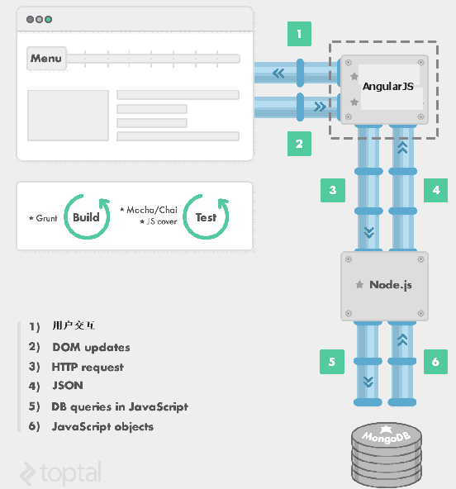
二、怎么做？
① 技术
MEAN
技术架构
原理图：

Slide 15

二、怎么做？
② 设计

Slide 16
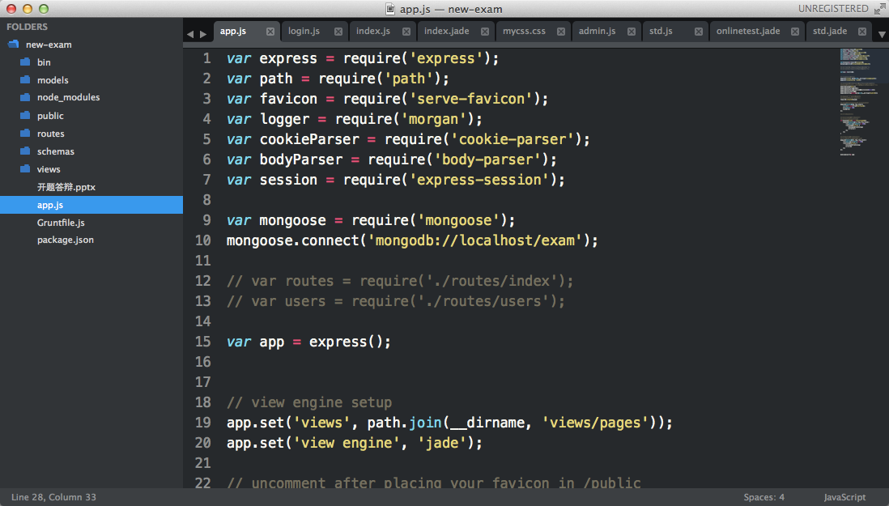
三、已经完成的部分
代码展示

Slide 17
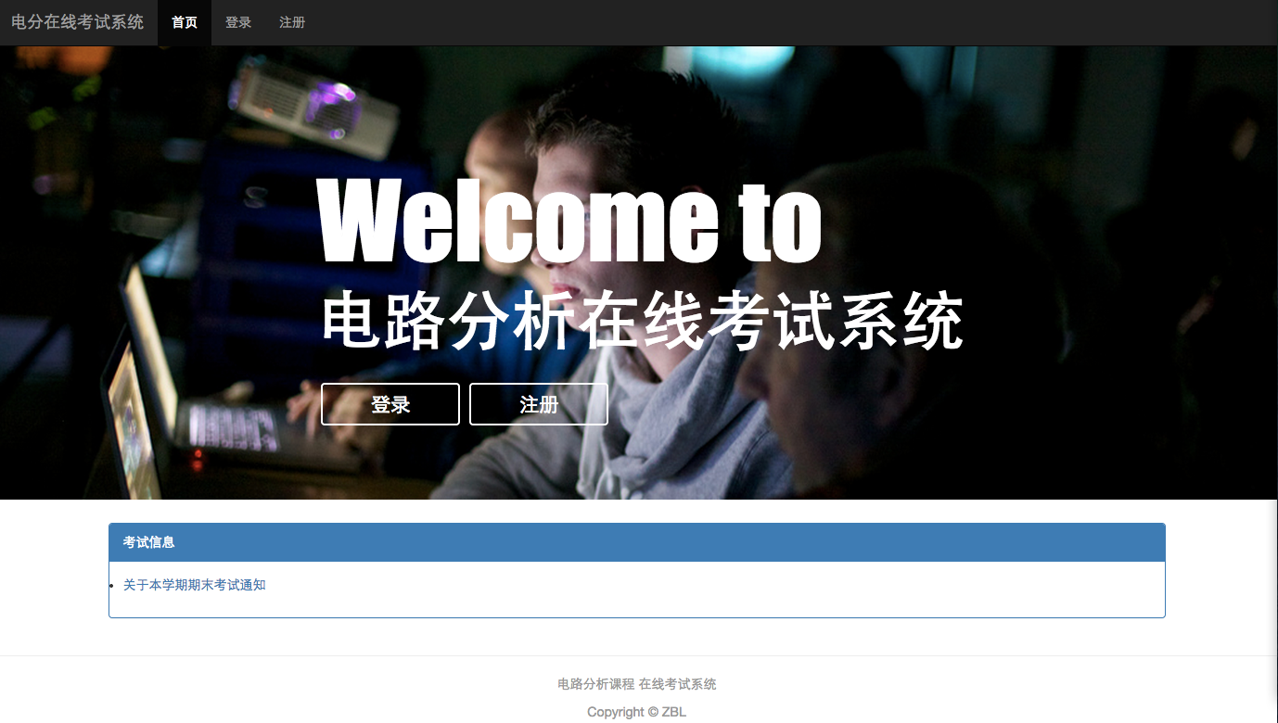
三、已经完成的部分
主页

Slide 18
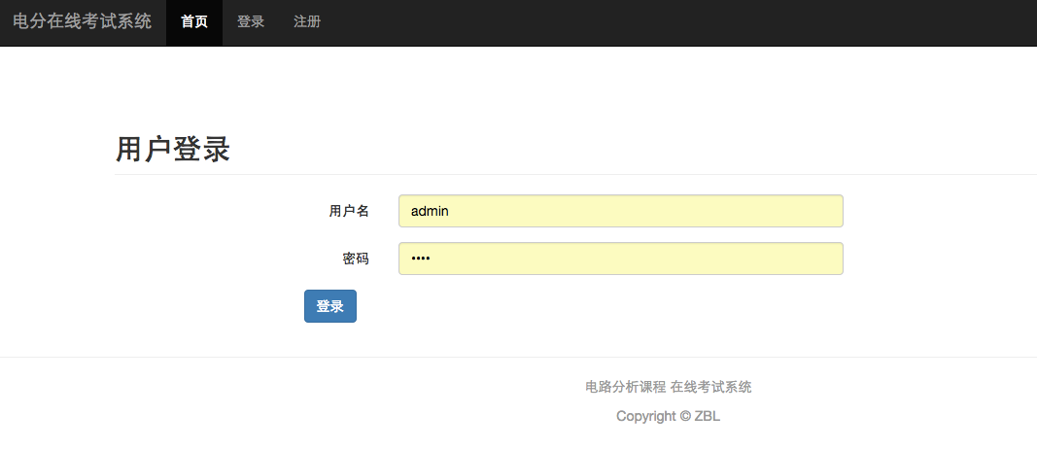
三、已经完成的部分
登录

Slide 19
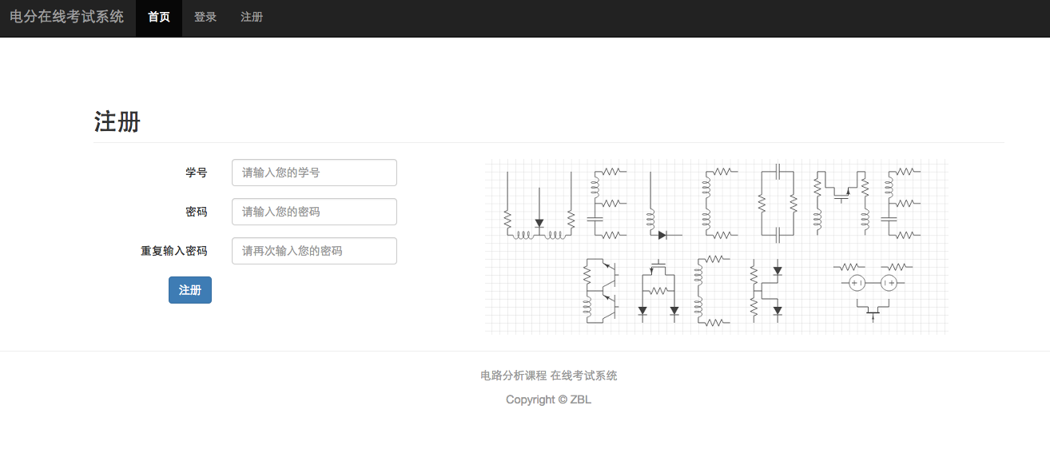
三、已经完成的部分
注册页面

Slide 20
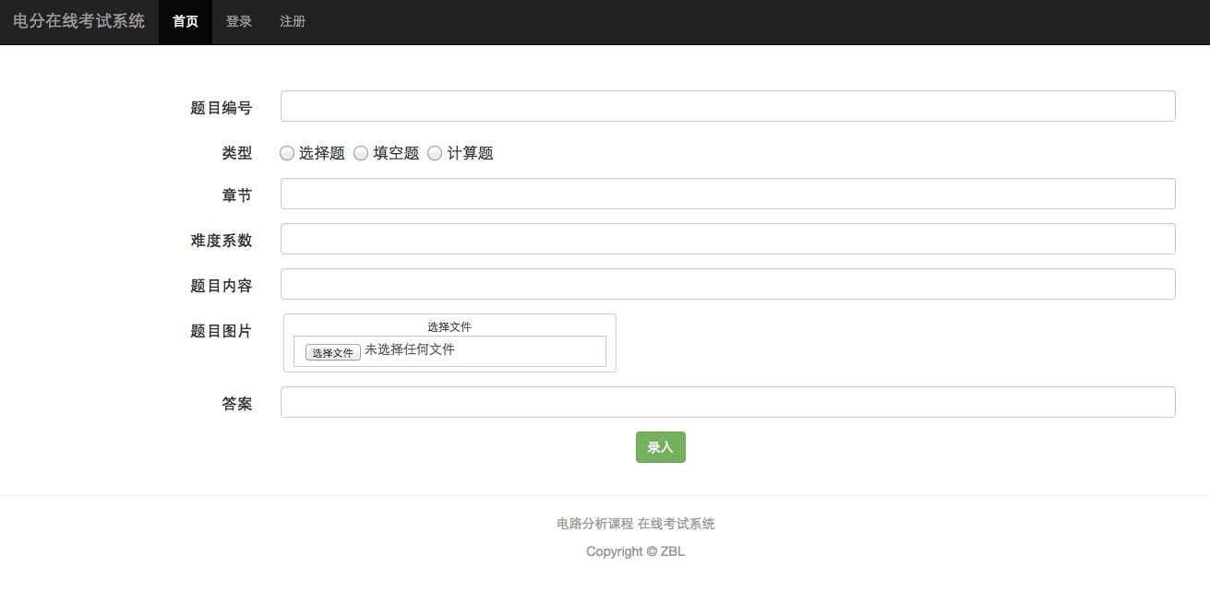
三、已经完成的部分
习题录入页面

Slide 21
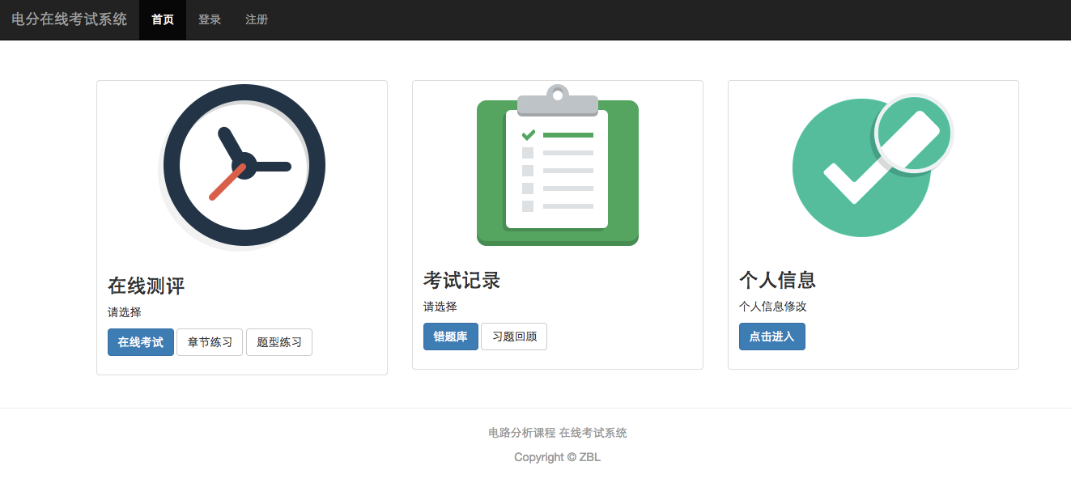
三、已经完成的部分
学生面板

Slide 22
四、技术难点
1. 满足至少五百人在线考试的高并发需求；
2. 根据出题策略随机生成试卷；
3. 系统自动为客观题评分并存档；
4. 试题和试卷的保存格式以及在页面上的显示格式；
5. 后台系统题库的上传方式；
6. 良好的界面和用户体验；
7. 系统的可维护性和可拓展性。

Slide 23
需要演示吗？
有什么疑问？

Slide 24
Thank You

